Slide 1
Команда “Файер”

Slide 2
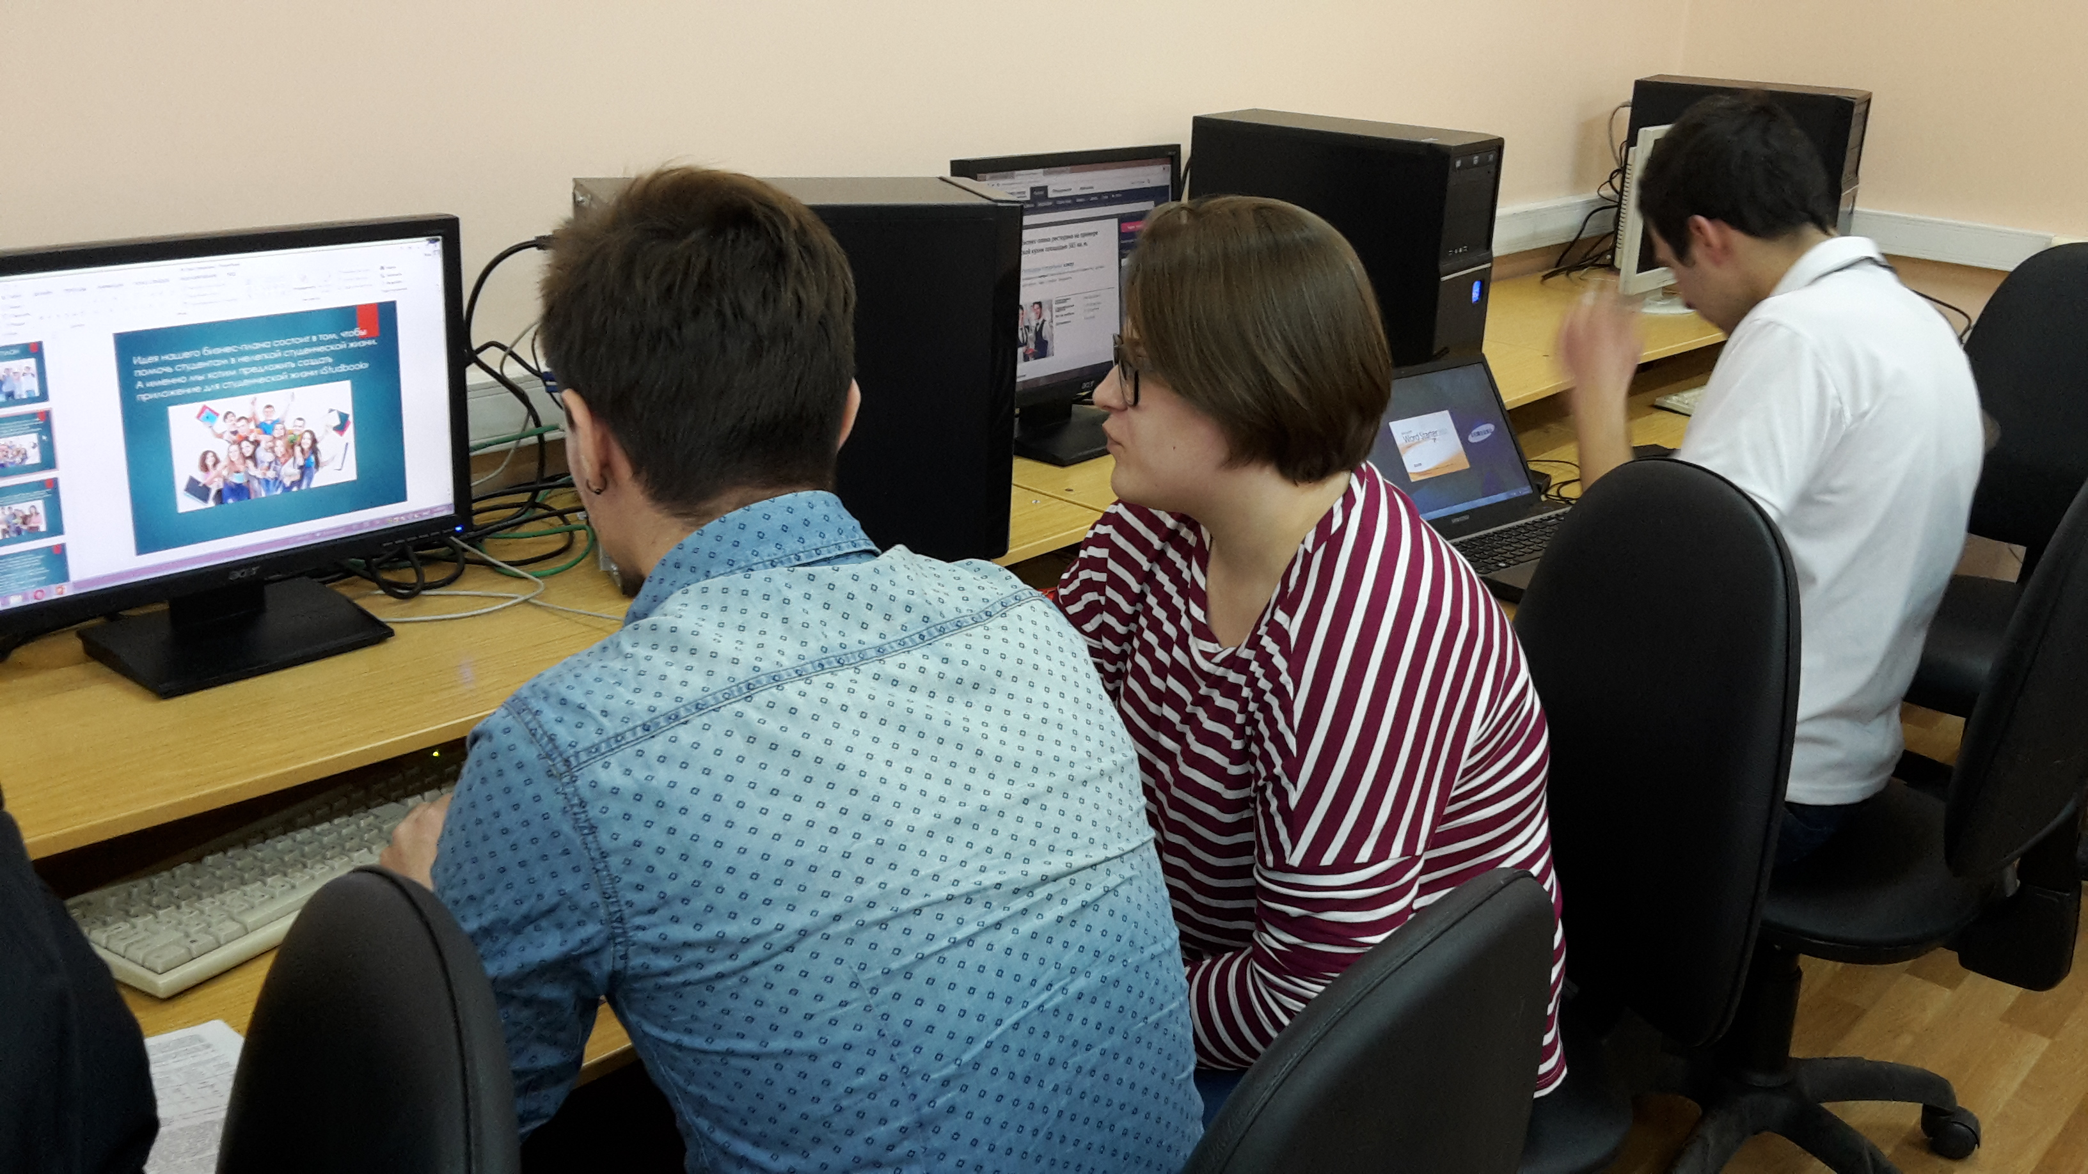
Обдумываем бизнес-идею

Slide 3
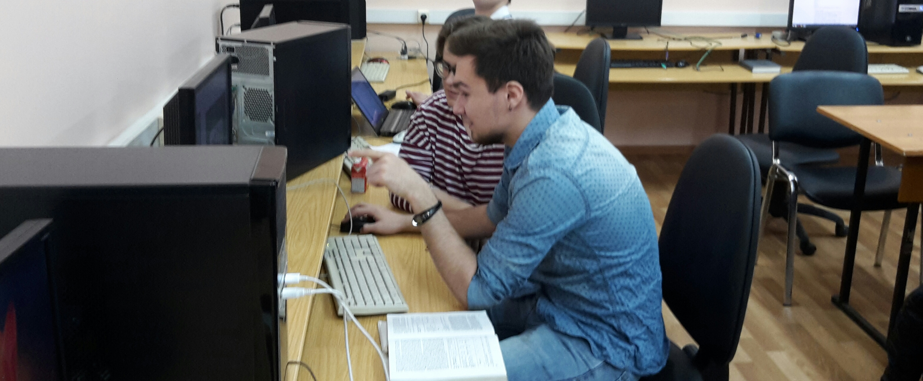

Slide 4
Представление бизнес-проектов

